Slide 1

آشنايي با پديده طبيعي زلزله و مقاومت ساختمان‌ها

Slide 2
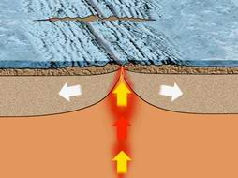
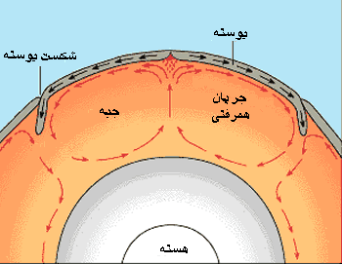
تعريف زمين‌لرزه
زمين‌لرزه،‌ از آزاد شدن ناگهاني انرژي انباشته شده در سنگهاي پوسته زمين به وجود مي آيد.

Slide 3

تغيير شكل خشكي‌هاي كره زمين

Slide 4
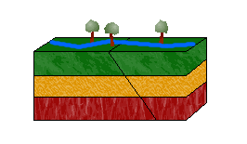
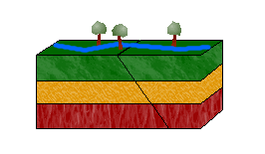
گسل
گسل، شكستگي بين دو قطعه سنگي از پوسته زمين است كه با جابجايي همراه است.

Slide 5
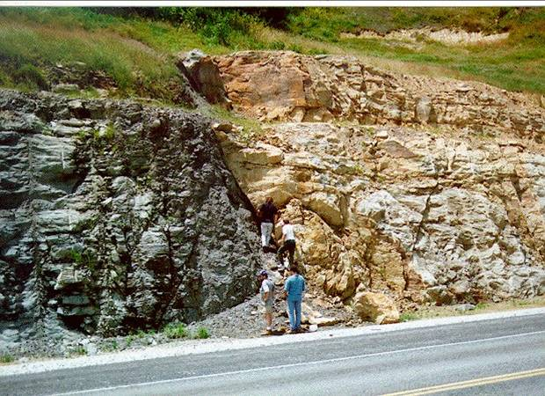
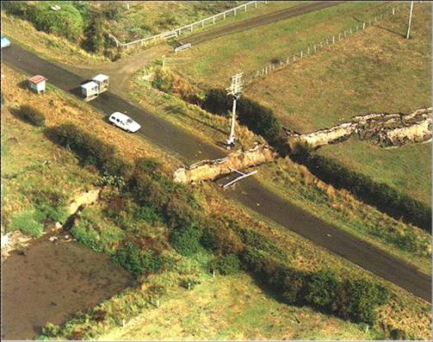
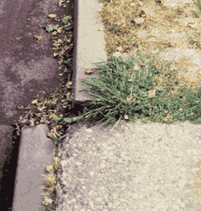
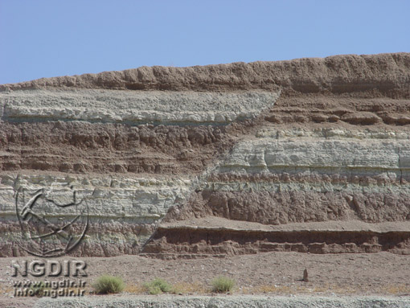

Slide 6
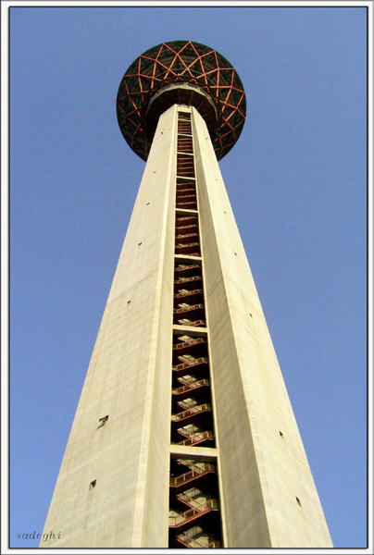
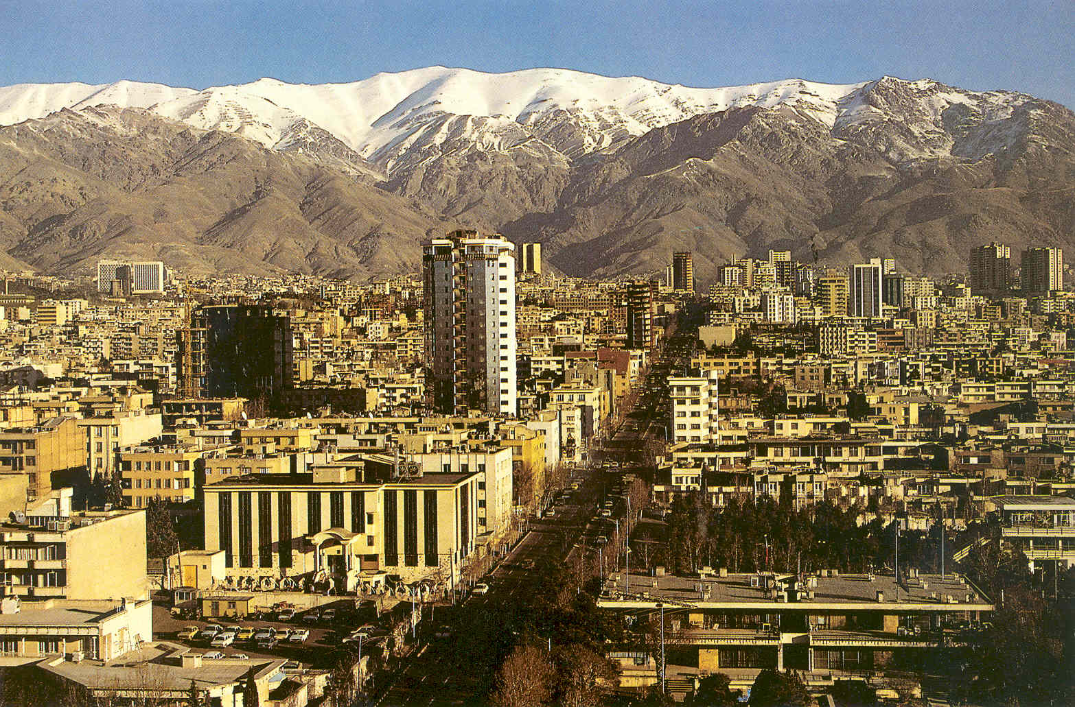
لرزه‌خيزي در تهران

Slide 7






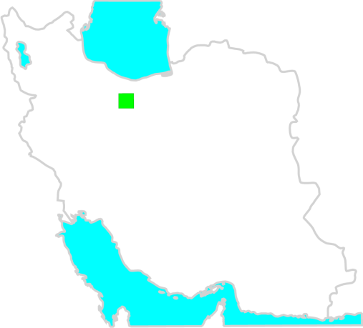
1866
( 1246 H.S.)
1970
( 1349 H.S.)
1555
( 934 H.S.)
1991
( 1370 H.S.)
Tehran Village

Slide 8
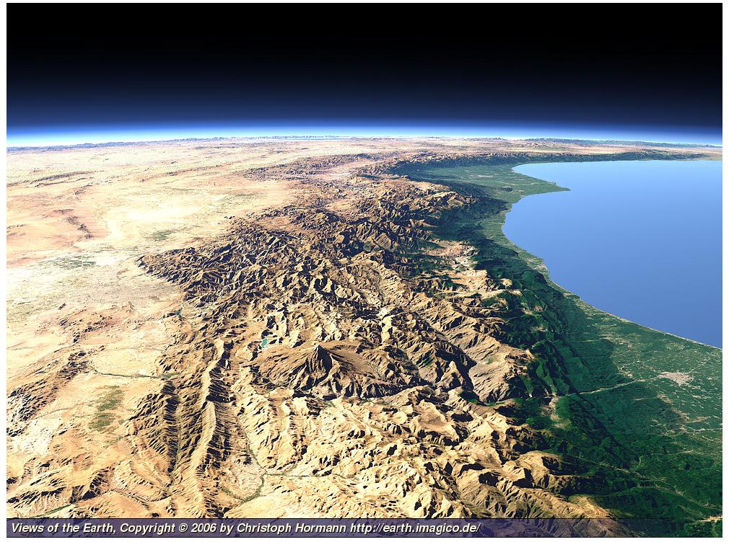

Slide 9
گسل‌هاي تهران
گسل مشاء
گسل شمال تهران
گسل‌هاي شمال و جنوب ري

Slide 10
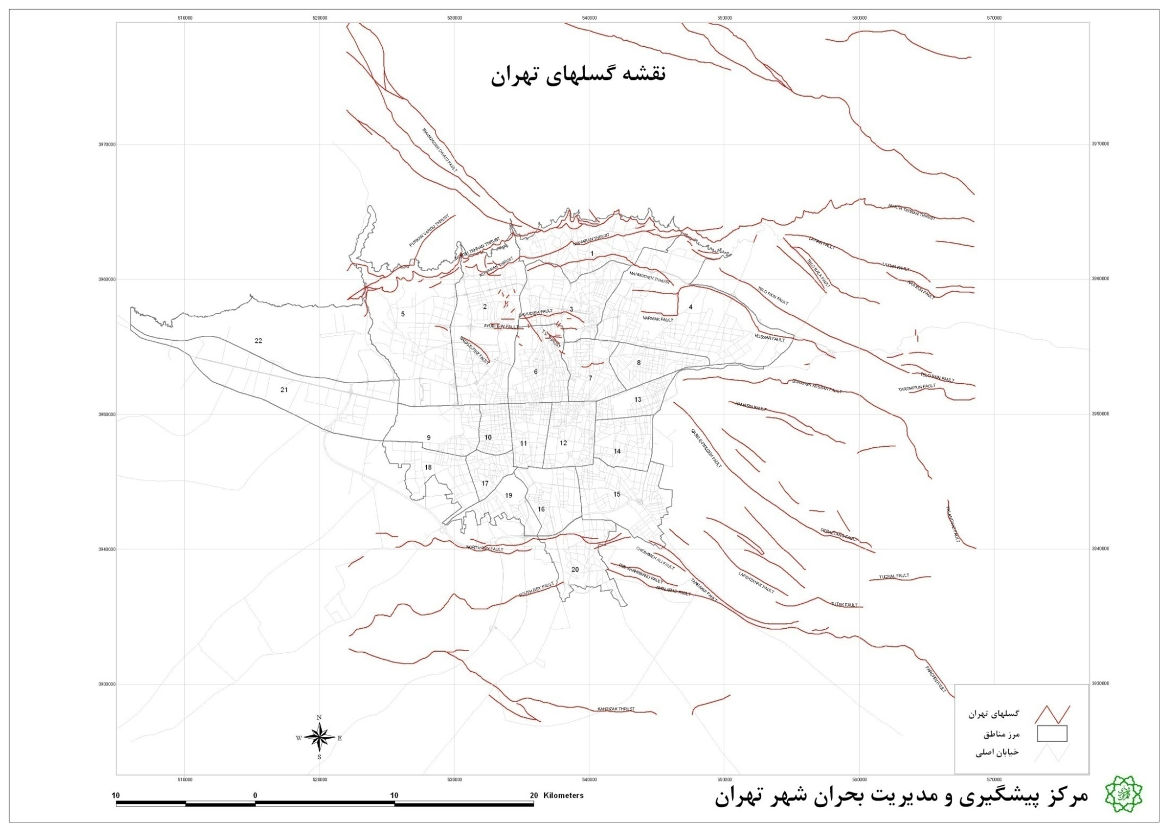
گسل مشاء
گسل شمال تهران
گسل شمال ري
گسل جنوب ري

Slide 11
آيا زلزله قابل پيش‌بيني است؟

Slide 12
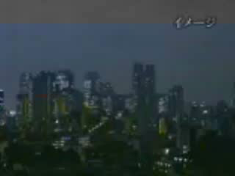
تصاوير شبيه‌سازی‌شده از زلزله شهر کوبه در ژاپن

Slide 13
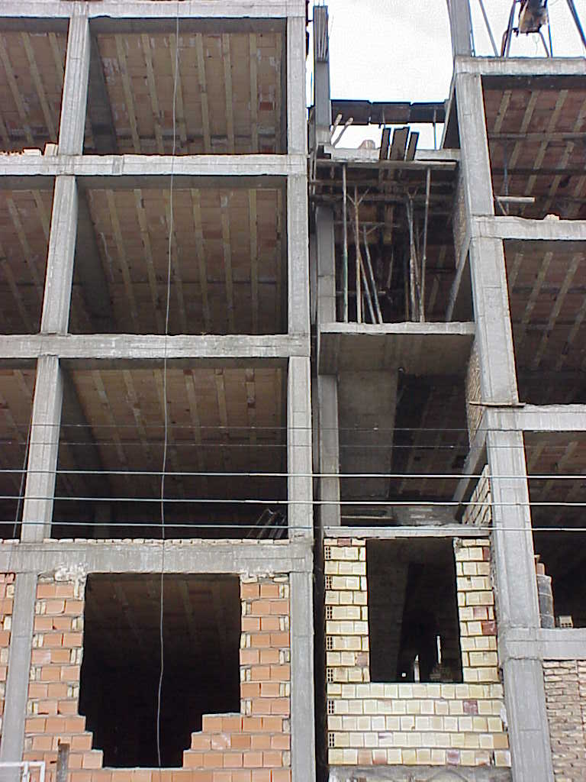
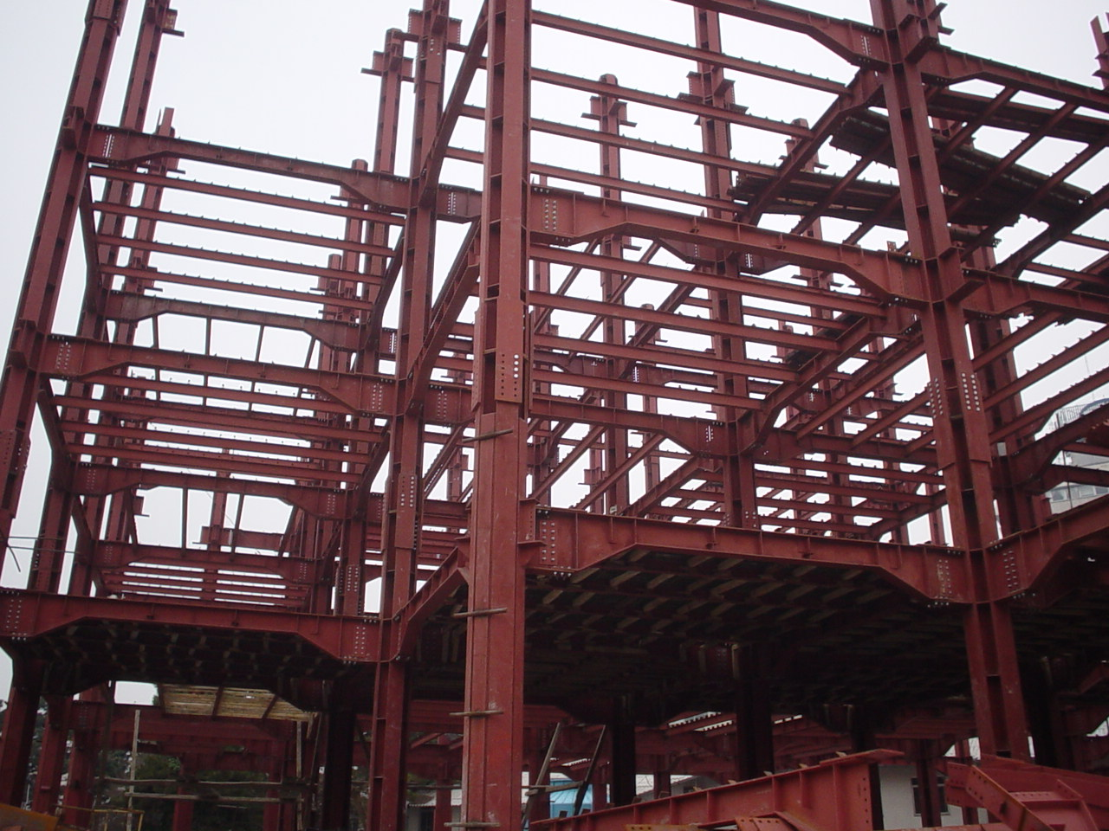
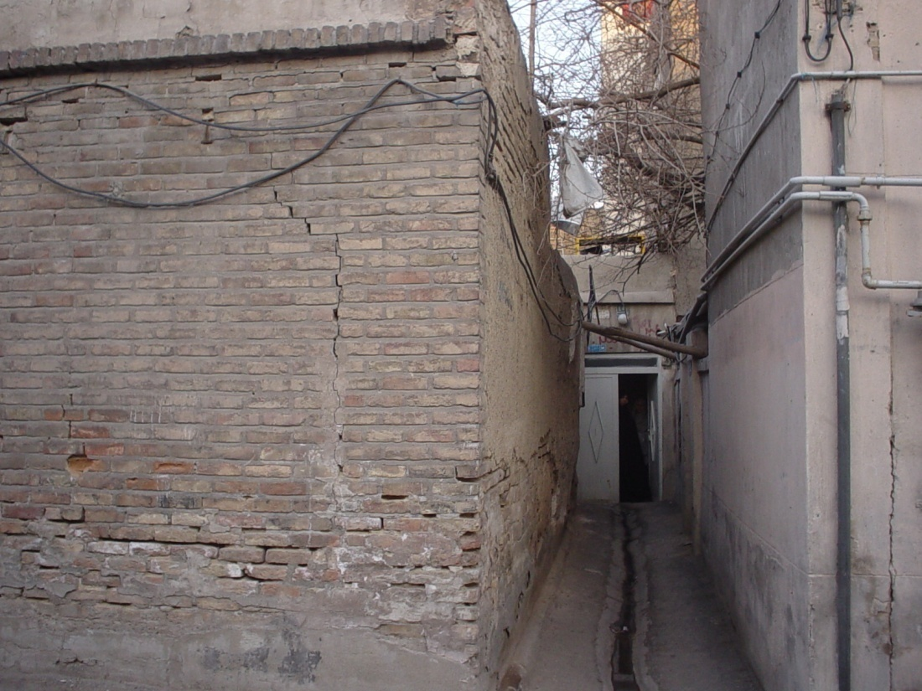
انواع ساختمان‌هاي معمول در شهر تهران
ساختمان‌های بتنی
ساختمان‌های فولادی
ساختمان‌های بنايی

Slide 14
سوال:
؟
كدام ساختمان مقاوم‌تر است؟ بتني يا فلزي؟

Slide 15
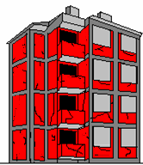
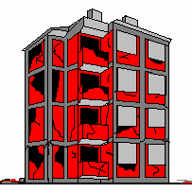
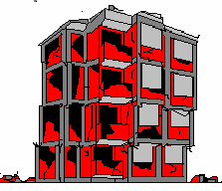

جواب:
مقاومت ساختمان = طراحي + اجرا

Slide 16
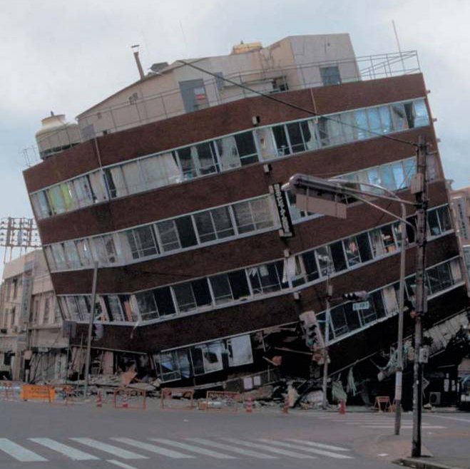
به نظر شما كدام طبقه امن‌تر است؟
16

Slide 17
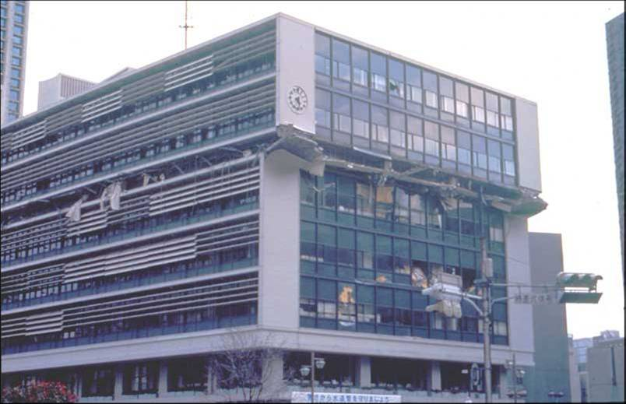
17

Slide 18
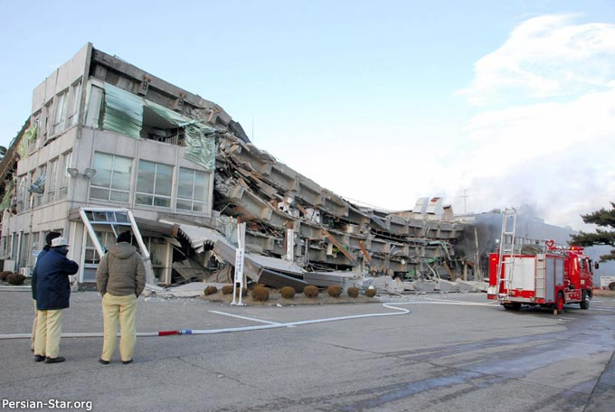

Slide 19
کاهش آسیب پذیری
!

Slide 20
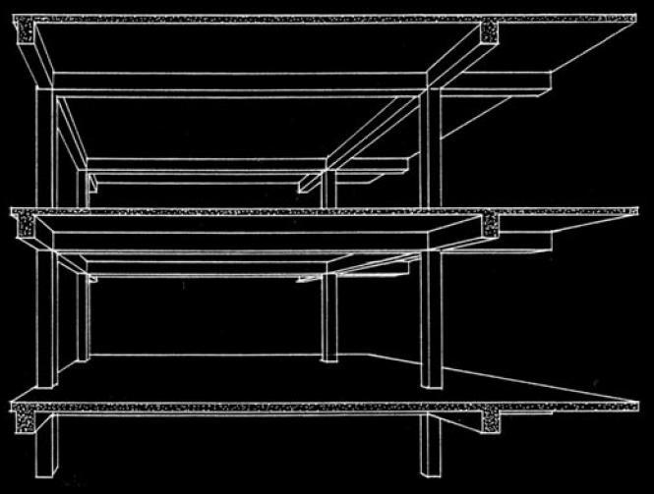
اجزاي سازه‌اي: تحمل وزن ساختمان
سقف
تير فلزي يا بتني
ستون فلزي يا بتني
20
20

Slide 21
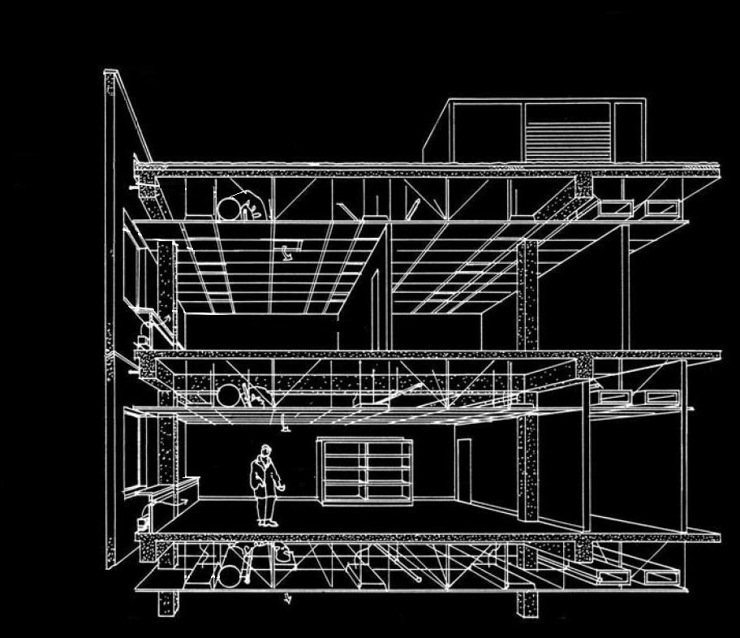
اجزاي غيرسازه‌اي: تأسيسات، تجهيزات و وسايل منزل
سيستم تهويه هوا
کانال تهويه
پنجره
تيغه غير باربر
ديوار نما
سقف کاذب
مبلمان و اثاثيه
21

Slide 22
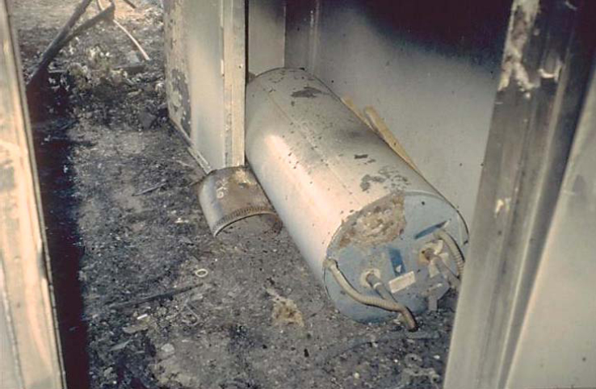
سوال ؟

Slide 23
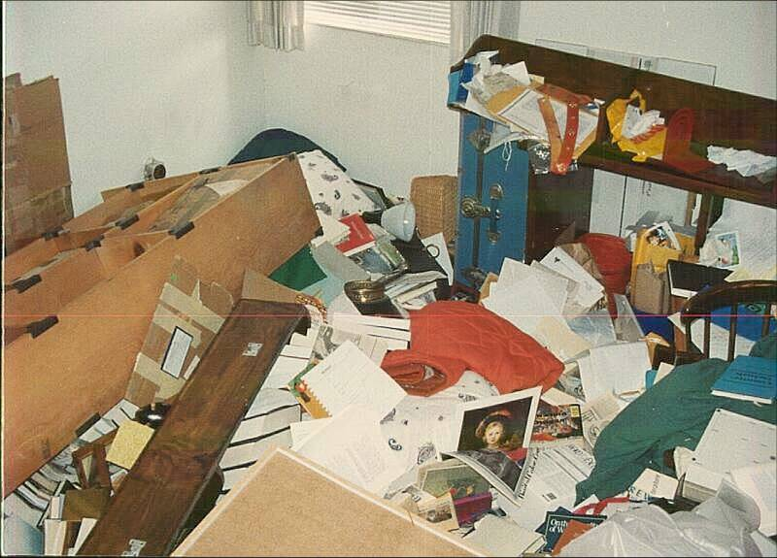

Slide 24
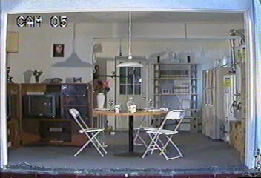

Slide 25
تثبيت وسايل
آبگرمكن
كتابخانه
بوفه
لوستر
تلويزيون
وسايل سنگين

Slide 26
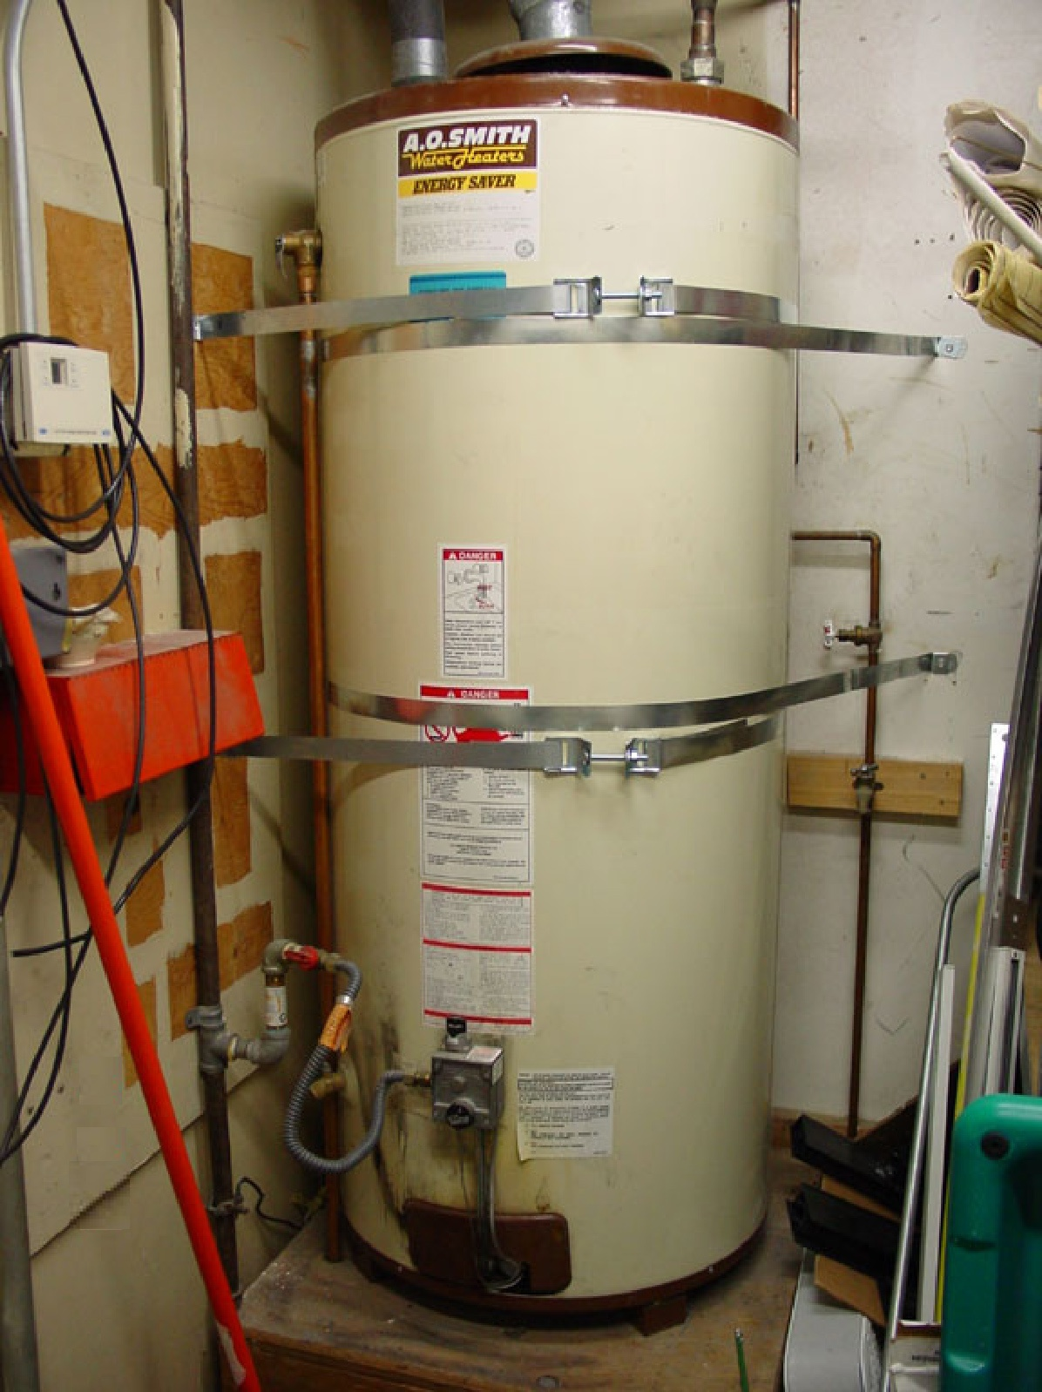
تسمه فولادی
اتصالات انعطاف‌پذير لوله انتقال گاز يا نفت

Slide 27
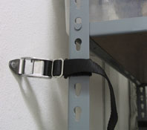
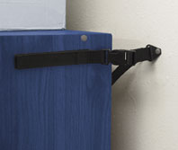
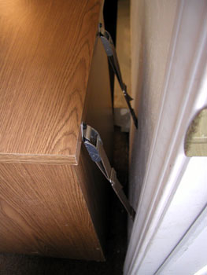
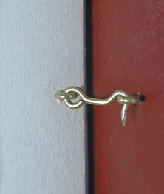

Slide 28
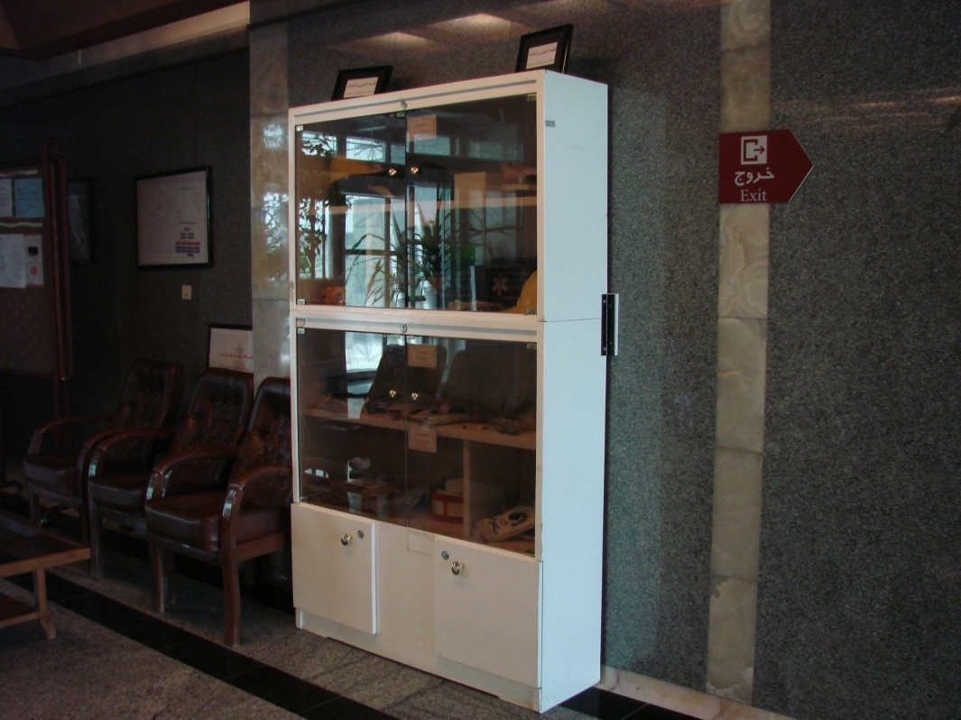
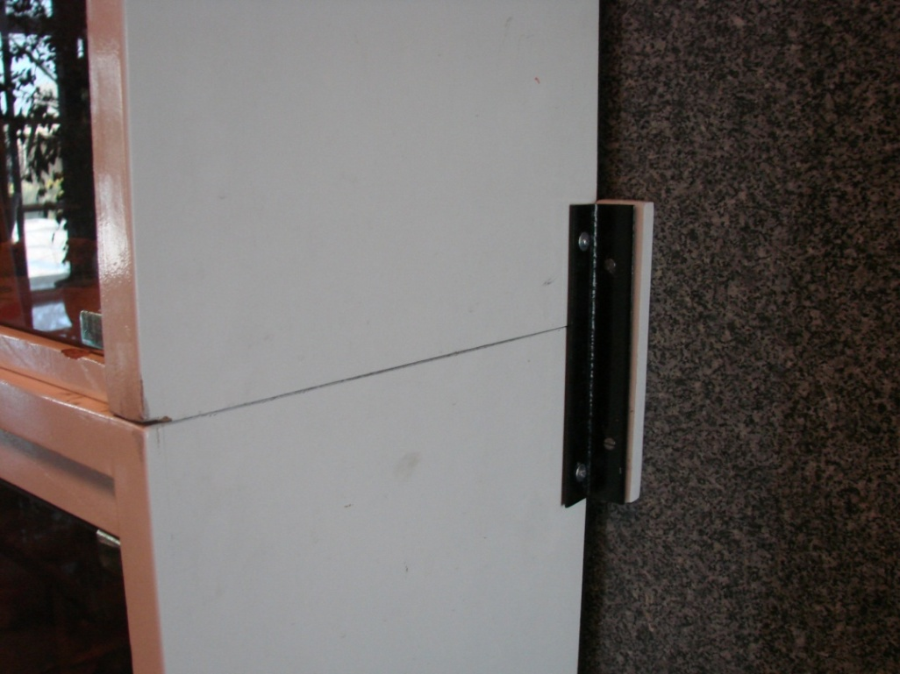

Slide 29
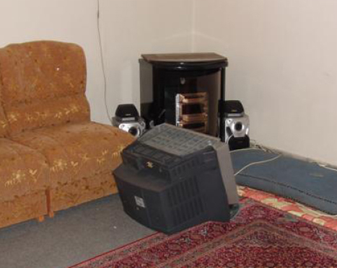
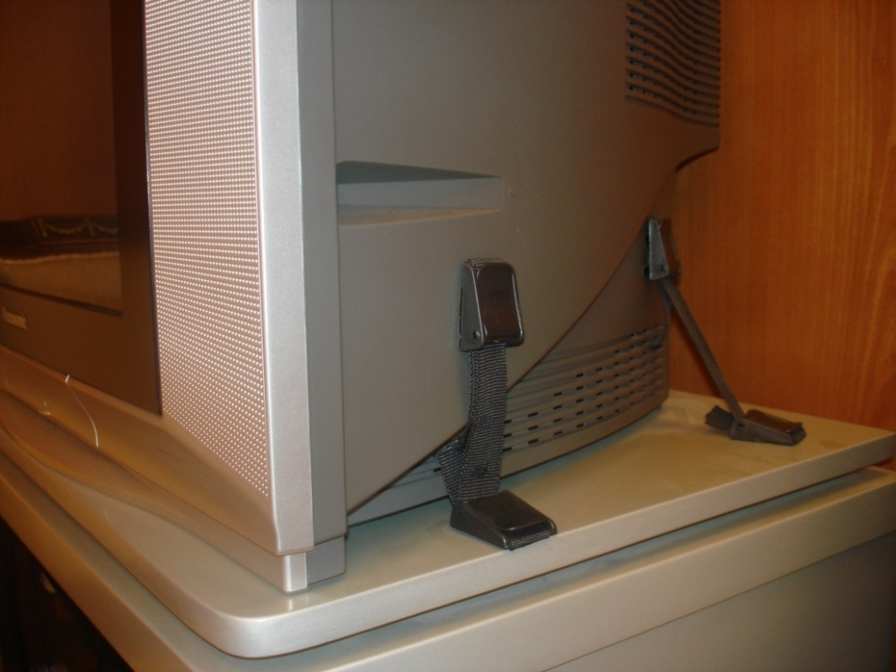

Slide 30
آمادگي و مقابله در برابر زلزله

Slide 31
براي آمادگي در برابر زلزله و مقابله با آن چه بايد كرد؟
اقدامات دولتی
اقدامات مردمی

Slide 32
اقدامات دولتی
سازمان ها و نهادهای مسئول
پایگاه های پشتیبانی
ستادهای مدیریت بحران مناطق

Slide 33
آیا کافی است
؟
( 72 ساعت طلائی )

Slide 34

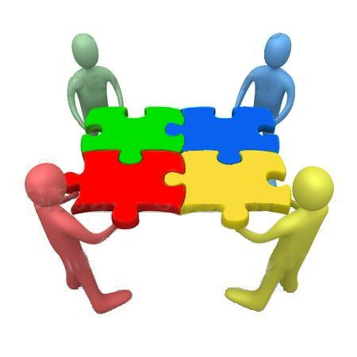
باید همه مردم مشارکت کنند

Slide 35
اقدامات مردمی
1- اقدامات فردي
1-1. آمادگي خود و خانواده
1-2. تثبيت وسايل منزل و محيط كار
2- اقدامات گروهي
2-1. دوام (داوطلب واكنش اضطراري محله)
2-2. گروه‌هاي مديريت بحران اماكن

Slide 36
آمادگي خود و خانواده
تهيه كيف نجات
شناسايي نقاط امن و ناامن،آموزش و تمرين پناهگيري
گذراندن دوره‌هاي آموزشي
برنامه‌ريزي با اعضاي خانواده
آمادگي براي انجام اقدامات پس از بحران ( زلزله)
...

Slide 37
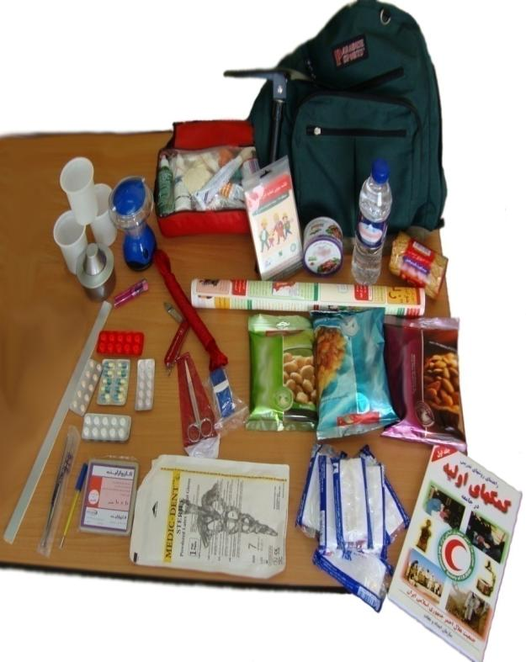
كيف نجات (كيف زلزله)
دارو‌هاي خاص
كيت كمك‌هاي اوليه
آب و غذا براي 3 روز
بيلچه، چاقو، درب بازكن
راديو
چراغ قوه و باتري اضافي
لوازم شخصي
كپي مدارك مهم
شماره تلفن‌هاي ضروري
و ...

Slide 38
كيف نجات (كيف زلزله)
قابل حمل باشد
زير آوار نماند
محل قرار گيري را همه بدانند
به روز نگهداري شود

Slide 39
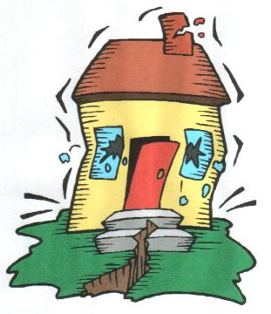
زلزله شروع مي‌شود

Slide 40
پناه‌گيري
درون ساختمان
اماكن عمومي
هنگام رانندگي
هنگام خواب
فضاي آزاد

Slide 41
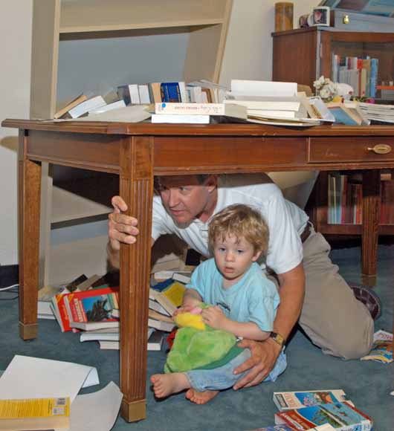
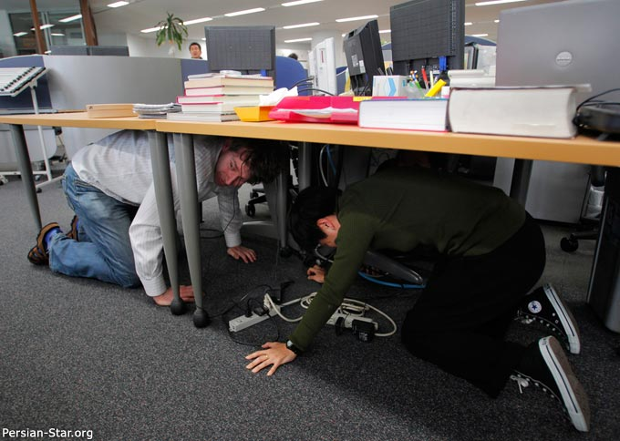
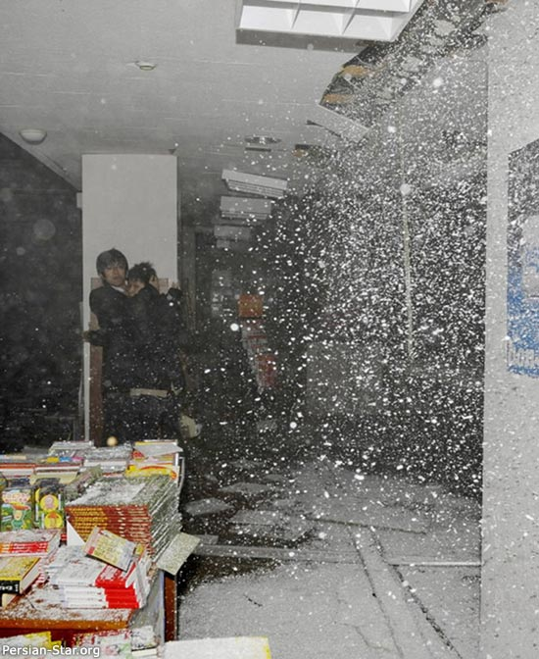
نقاط امن درون ساختمان
زير ميز محكم
گوشه ديوارهاي داخلي
كنار ستون‌ها
راهرو‌هاي كم عرض
قاب درها *
پنجره، لوستر، وسايل مرتفع !

Slide 42
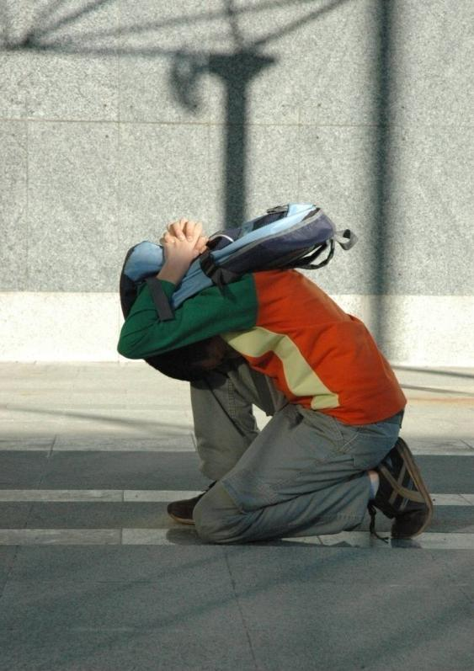
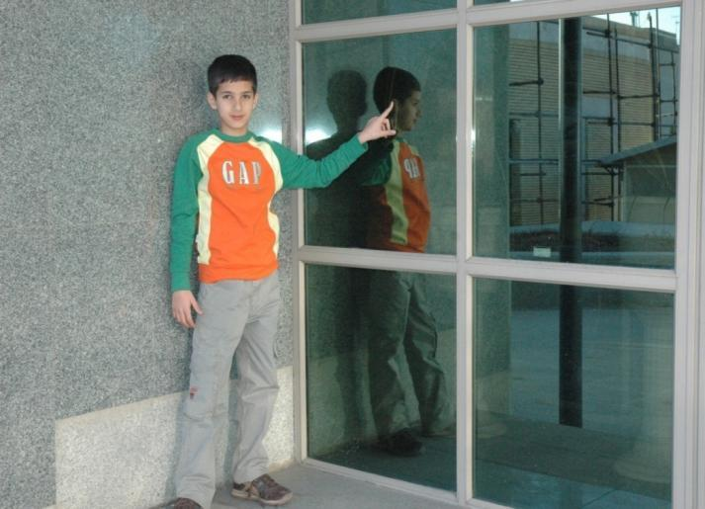
اماكن عمومي
در خروجي ؟
پناه در صورت امكان
فاصله از شيشه
چمباتمه زدن
پوشش سر و گردن
مكان‌هاي امن اينجا ؟

Slide 43
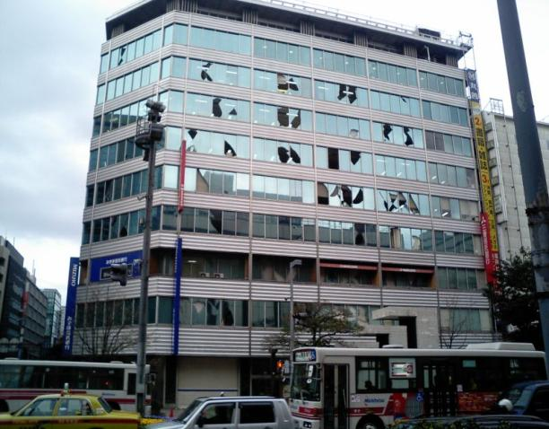
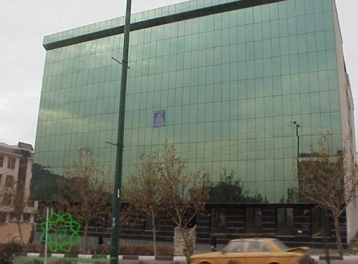
فضاي آزاد
همانجا بمانيد
ساختمان‌هاي بلند و شيشه‌اي
كابل‌هاي برق
تابلو‌هاي تبليغاتي و ...

Slide 44
هنگام رانندگي
ماشين را به سمت راست هدايت كنيد
راديو را روشن كنيد
ساختمان‌ها، تيرهاي برق، پل‌ها و ...
صدمات كم! حركت با احتياط
صدمات زياد !

Slide 45
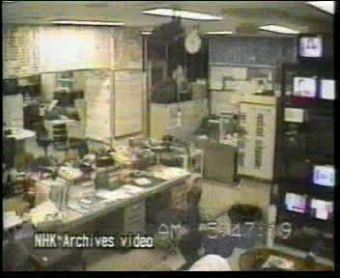

Slide 46
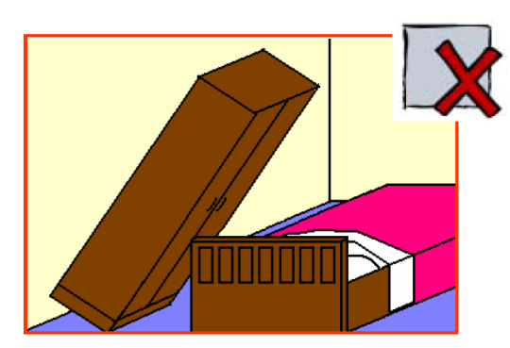
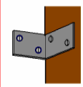
هنگام خواب
آيا محل خواب امن است ؟
جابجا نشويد
از سر و گردن خود محافظت كنيد

Slide 47


اگر زير آوار هستيم !
كبريت يا فندك روشن نكنيد
تكان اضافه نخوريد
پوشش دهان با لباس
ضربه روي لوله يا ديوار
فرياد بزنيم ؟

Slide 48



بلافاصله پس از زلزله
قطع كردن گاز، آب و برق
ترك كردن ساختمان
كمك به ديگران براي تخليه
عدم استفاده از آسانسور
كيف نجات
حركت به سمت مكان‌هاي تخليه امن محلي
پس لرزه‌ها!

Slide 49

با تشکر از توجه شما

